Slide 1
群衆の位置付き画像提供に基づく災害時 避難行動促進アプリケーションの提案
神戸大学工学部情報知能工学科
室谷 敏生 陳 思楠 佐伯幸郎 中村匡秀
Notes:
それでは，群衆知による災害の位置特定避難ナビゲーションアプリCANDLEと題しまして，神戸大学中村研究室の室谷が発表させていただきます．

Slide 2
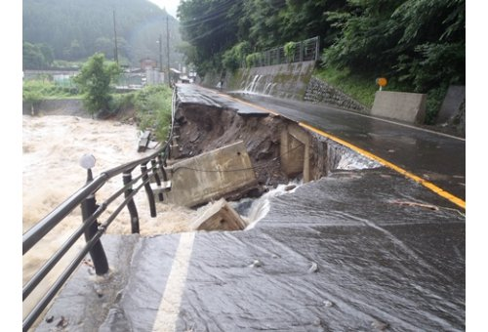

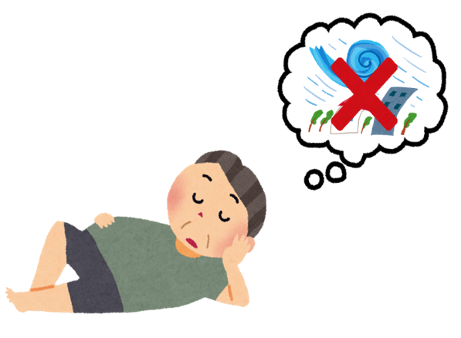
災害時における避難意識の欠如
災害大国日本では逃げ遅れによる犠牲者が多い
発災地に居合わせた，身体的に不自由である
適切な避難行動をとらなかった【本研究の対象】
避難行動を取らない人の心理*
自分の家は大丈夫，避難の必要性を感じない
→災害時における避難意識の欠如
住民の避難意識が向上しない理由
P1：個々人に応じたミクロな災害情報が配信されない
P2：災害情報を視覚的に，一元的に把握できない
P3：災害に対する当事者性が低い
P4：適切な避難経路を把握していない
避難指示
避難勧告
ミクロな災害情報：
メディア等で発表されない
局所的な災害情報
マクロな災害情報：
メディア等が発表する 大域的な災害情報
*平成30年7月豪雨の避難意識と行動に関する調査 県立広島大学大学院
Notes:
まず災害時における避難意識の欠如，ということですが，災害大国日本では災害時の逃げ遅れによる犠牲者が多いです．
偶然災害の発生場所にいた，身体的な不自由さから逃げ遅れるなど理由はさまざまですが，本研究では適切な避難行動を取ろうとせず逃げ遅れる人を対象としました．
内閣府や広島大学の調査では避難行動を取ろうとしない人の心理としまして「自分は大丈夫」，「大した災害ではないだろう」といったものがあげられています．
このような心理状態，つまり災害時の避難意識の欠如が生じる理由として４つの課題P1～P4をあげます．
一つ目に，個々人に応じたミクロな災害情報が配信されないこと
二つ目に，災害情報を視覚的に，かつ一元的に把握できないこと
三つ目に，災害に対する当事者性が低いこと
最後に，適切な避難経路を把握していないことです
なお，メディアや気象庁が発表する大域的な災害情報をマクロな災害情報，それらで報じられることの少ない局所的な災害情報をミクロな災害情報としています．

Slide 3
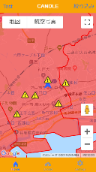
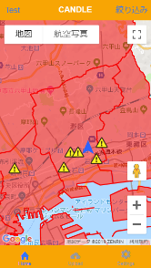
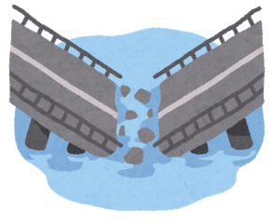






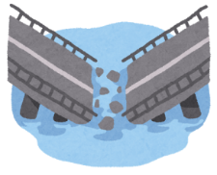






目的とアプローチ
目的：住民の避難意識を向上させ，適切な避難行動を促す
アプローチ：CANDLE(Crowd Assisted Navigation for Disaster Localization and Evacuation)の提案・開発
A1：群衆が発見した災害状況を撮影し，ミクロな災害情報として投稿
A2：従来のマクロな災害情報とともに，クラウドの地図上に可視化・共有
A3：ミクロ・マクロな情報を統合し，適切な避難行動を提案
A4：ユーザを近隣の避難場所へナビゲート
A4
A2
A3
誘導に従って逃げよう！
A1
家にいる方が いいらしい
神戸市に 大雨特別警報 発令中
避難指示
避難勧告
家にいると 危ないみたいだ...
Notes:
そこで，本提案では，住民の避難意識を向上させ，適切な避難行動を促すことを目的としており，
アプローチとして，CANDLE(Crowd ~)の提案・開発を行いました．
まず，CANDLEの課題解決案A1~A4についてアニメーションとともに説明したいと思います．
一つ目に，群衆が発見した災害状況を撮影し，ミクロな災害情報として投稿を行います．
二つ目に，ミクロな災害情報を従来のマクロな災害情報とともにクラウドの地図上に可視化することで災害情報の共有を実現します．
三つ目に，ミクロ・マクロな災害情報を統合し，適切な避難行動をユーザに提案します．
最後に，ユーザを近隣の避難場所へナビゲートします．
以上4つの機能になります．
それでは各機能の詳細説明を行っていきます．

Slide 4




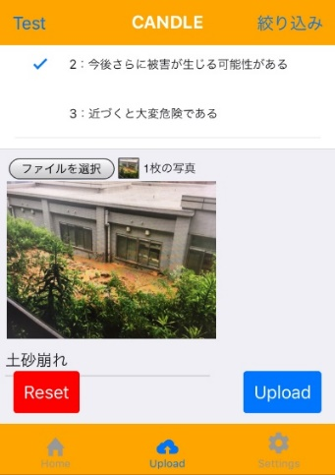
災害情報の収集
A1：ミクロな災害情報の投稿
避難中のユーザが被害状況を撮影し，付加情報とともに投稿
深刻度：程度を３段階（小康，拡大恐れ，緊急事態）で表す
コメント：どのような状況であるか
状況写真：被害状況を視覚的に把握
日時：いつ発生した災害か
位置情報：どこで発生した災害か
ユーザID：投稿情報の修正・削除のため
→個々人に応じたミクロな災害情報の配信
2019年3月8日に神戸大学で土砂崩れが発生
投稿
Notes:
まずA1についてですが，ユーザに発見した被害状況をCANDLEの投稿画面からカメラを立ち上げて撮影してもらいます．
そして，撮影した被害状況についてのコメントと深刻度を記入してもらったうえで投稿をしてもらいます．
ここでの深刻度の選択肢は直感的なものにしています．
1段階目に「これ以上被害が出ることはなさそうだ」，2段階目に「今後さらに被害が生じる可能性がある」，3段階目に「近づくのは危険である」，以上の3段階です．
また，ここで投稿されるデータには，先ほど述べました写真，コメント，深刻度以外に投稿時の日時，位置情報等が自動的に加えられます．
日時はいつ災害が発生したか，また，リアルタイム性を重視するために取得します．
位置情報はどこで発生した災害なのか知るために，状況写真は被害状況を視覚的に把握するために，深刻度は被害の度合いを知るために，コメントはどのような状況なのかを共有するために必要となります．
これでミクロな災害情報の投稿が可能になります．

Slide 5

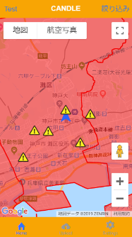
地図上への可視化・共有
A2：災害情報の取得と可視化
ミクロな災害情報の可視化
投稿された災害情報を位置情報に従ってピンで配置
ピンをタップすることで災害情報の詳細を表示
1. 状況写真
2. 日時
3. 位置情報
4. コメント
マクロな災害情報の可視化
警報等の防災気象情報を対象エリアに色付け
例：大雨警報が出ている神戸市を赤く色付け
→災害情報を視覚的に，一元的に把握可能
2019/02/01-10:30:00 神戸市灘区 橋が倒壊している
神戸市 大雨警報
Notes:
続いてA2ですが，気象庁から警報・注意報等の防災気象情報を取得し，防災気象情報が発令されているエリアを地図上で色付けします．
洪水，大雨，土砂崩れ，浸水，暴風など様々な災害があることから表示する防災気象情報は切り替えられるようにしておきます．
次に，A1によって投稿されたミクロな災害情報をデータベースから取得し，アイコン等を用いて地図上に配置します．
このアイコンをタップすることでミクロな災害情報の詳細を表示できます．
今のところの内容としては被害の状況写真，投稿日時，位置情報，投稿者のコメントの4つです．

Slide 6

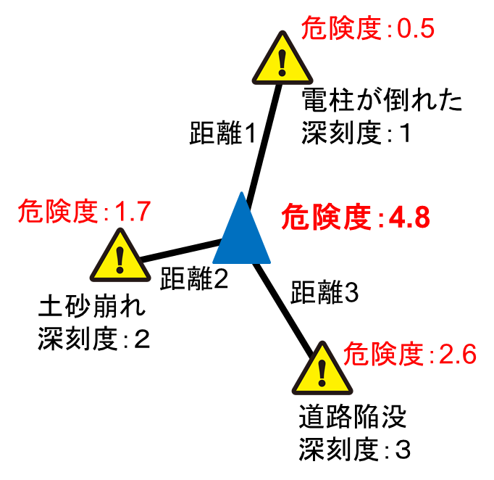

適切な避難行動の提案
A3：避難行動の提案
自治体発令の避難情報に従って避難行動を指示
避難指示（緊急），避難勧告，避難準備・高齢者等避難開始
避難情報が未発令の場合
防災気象情報（特別警報，警報，注意報）から避難行動を提案
ミクロな災害情報による危険度を表示し，判断を補佐
危険度の算出
投稿からの経過時間，ユーザとの距離，被害の深刻度で重みづけ
時間的な推移を表示する
→災害に対する当事者性を高める
避難指示
避難勧告
Notes:
A3についてですが，各市町村・自治体から出される避難指示，避難勧告等の避難情報が公的なものであることを踏まえ，避難情報が発令されているエリア内のユーザに対しては避難情報に基づいた指示を優先して行います．
避難情報が発令されていな場合は，気象庁が発表する警報等の防災気象情報の有無を確認します．
防災気象情報が発表されている場合は特別警報・警報・注意報に応じた避難行動をユーザに提案し，
それに加え，すべてのミクロな災害情報の投稿からの経過時間，ユーザとの距離，深刻度で重みづけをして算出された危険度をグラフを用いて可視化することでユーザの判断を補佐します．
このように避難情報が発令されている場合は公的な行動提案を行い， 発令されていない場合はミクロな災害情報を活用した互助的な行動提案を行うことによって適切な判断を促せることが期待されます．

Slide 7
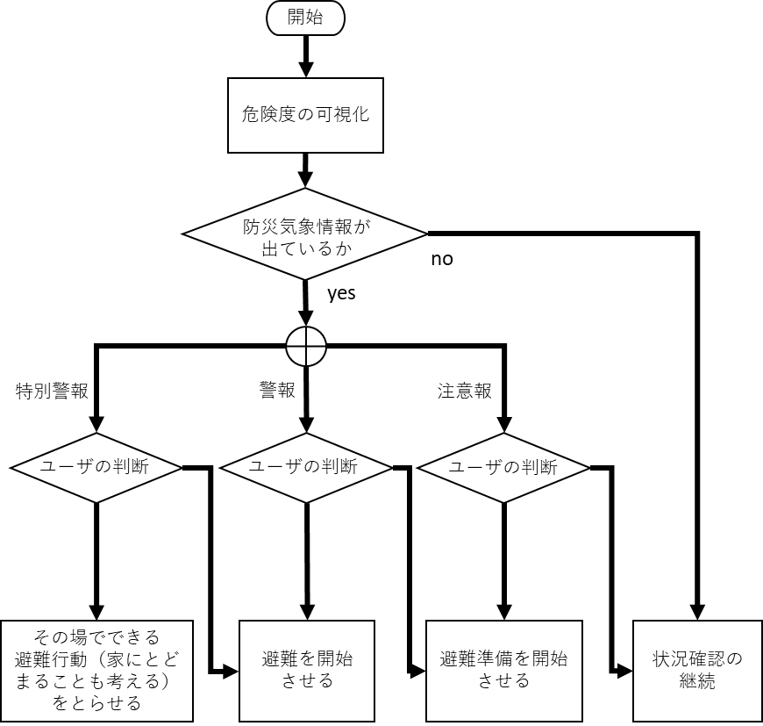
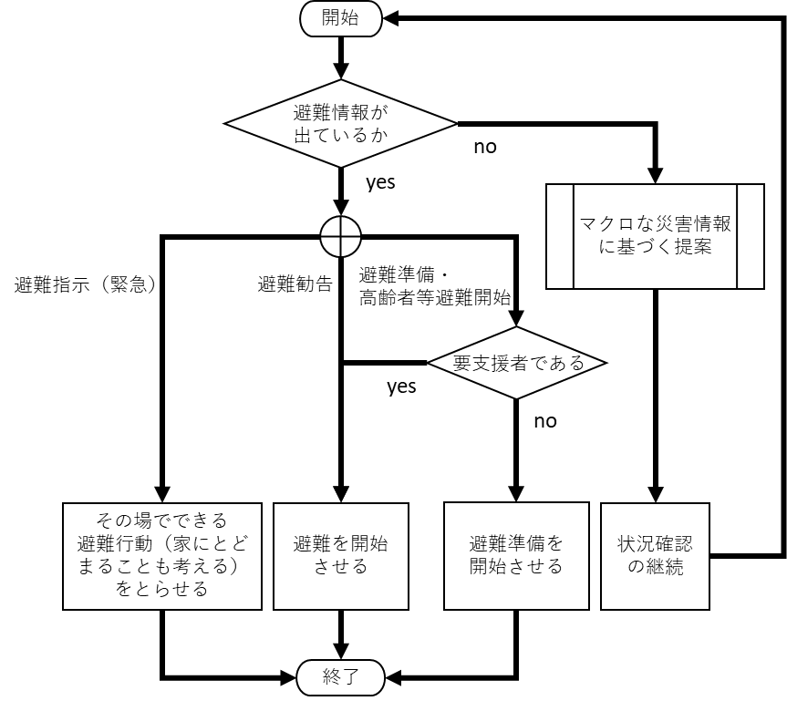
避難行動提案のフローチャート
避難行動提案フローチャート
マクロな災害情報に基づく行動提案フローチャート

Slide 8
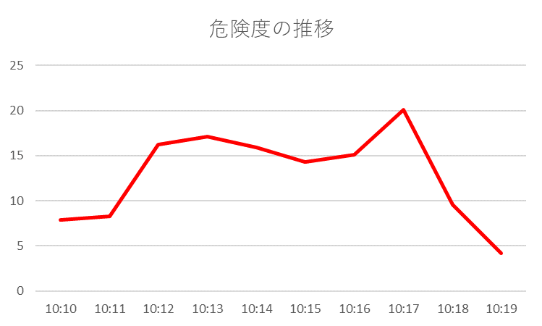
危険度の算出
各ミクロな災害情報の危険度
深刻度＊時間関数＊距離関数
時間関数
投稿からの経過時間と閾値に応じて0～1を返す
閾値は24(h)＊深刻度
距離関数
ユーザとの距離と閾値に応じて0～1を返す
閾値は1(km)＊深刻度
現在地における危険度
各ミクロな災害情報の危険度の総和
時間による推移をグラフに表示
1
0
閾値
危険度
時刻

Slide 9


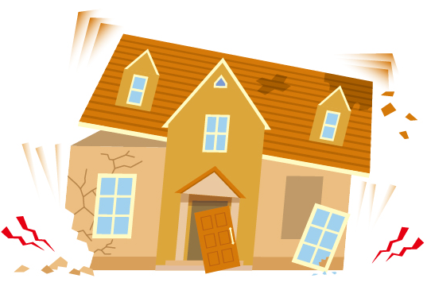


避難場所へのナビゲート
A4：適切な避難経路の生成
発令されている防災気象情報に応じた避難所の選択
土砂崩れ等の災害発生予想区域に含まれないもの
住民が安全に避難所へ到達できる経路を生成
ミクロな災害情報の位置情報，災害発生予想区域を取得
これらの危険地帯を避けた経路を生成
到着後の安否確認
避難所に到着後，連携済みのユーザへ自動的に連絡
→適切な避難経路を把握させる
ミクロな災害等を避けるような経路を自動的に生成
建物の倒壊等により通行不可
Notes:
最後にA4についてですが，ユーザが無事に避難所まで避難できるよう，安全な経路を生成することを目的としています．
まず，CANDLEは発令されている防災気象情報に応じた避難所を選択します．
ここでは土砂災害等の災害発生予想区域に含まれないような避難所を選択します．
次に，ただ避難所までの最短経路を生成するのではなく，
CANDLEに投稿されたミクロな災害や災害発生予想区域のような危険な箇所を避ける経路を生成します．
最後に避難完了後は連携済みのユーザ，例えば家族や友人などに避難が完了したことをメール等で自動的に連絡します．
CANDLEの機能説明は以上になります．

Slide 10
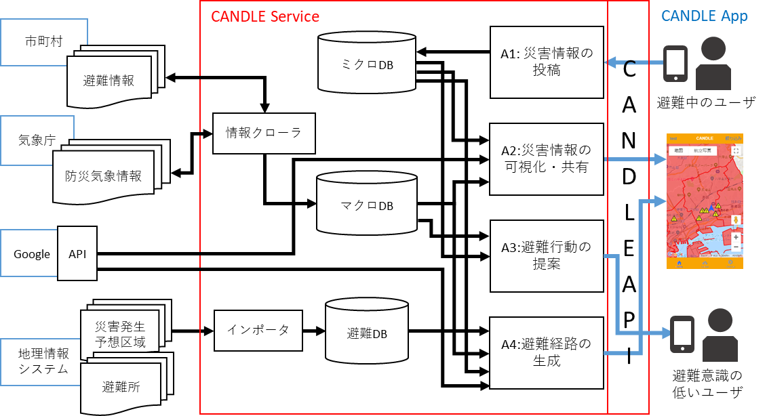
システムアーキテクチャ
Notes:
続いてシステムアーキテクチャについて少し説明をしたいと思います．
図左側に縦に並んでいるものが使用するデータとその提供元です．
上から順に市町村・自治体が発令する避難情報，気象庁が発表する防災気象情報，Googleが提供する地図利用にあたってのAPI，地理情報システムが提供する災害発生予想区域等の地理データ，避難所の情報になります．
続いて図中央に立てに並んでいるのがCANDLEで用いるデータベースになります．
上から順にユーザから提供される災害情報を格納するミクロDB，避難情報，防災気象情報を格納するマクロDB，最後に避難経路生成に必要な情報を格納する避難DBです．
図右側に縦に並んでいるものは先ほど提案したアプローチA1~A4になります．
上から順に災害情報の投稿，災害情報の可視化，避難行動の提案，避難経路の生成となります．
CANDLEでは紹介した3つのデータベースから取得したデータとGoogleマップ，またユーザから投稿される情報を用いることでA1～A4を実現にあたります．
それではCANDLEのデモ動画を少しお見せしたいと思います．

Slide 11
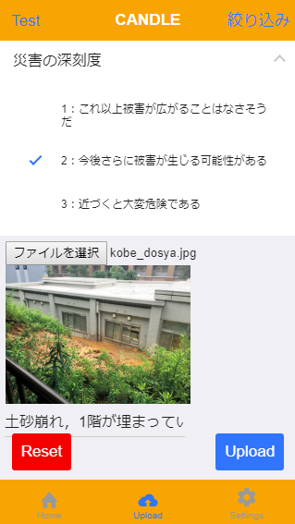
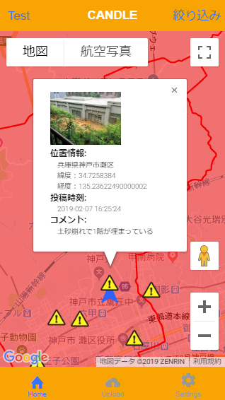
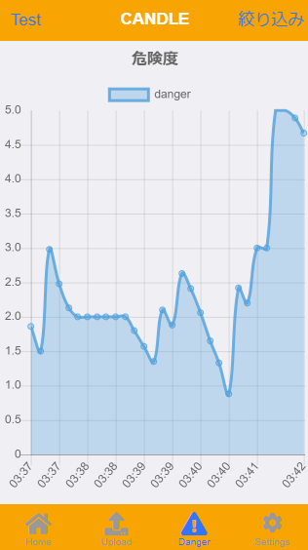
プロトタイプ実装
A1, A2, A3の機能の一部をWebアプリで実装
サーバサイド：MySQL, PHP, Apache
クライアントサイド：JavaScript, HTML5, CSS3, OnsenUI
CANDLEデモ動画1
CANDLEデモ動画2
Notes:
続いてCANDLEのプロトタイプについての説明を行います．
今回のプロトタイプではA1, A2までの機能をWebアプリとして実装しており，サーバサイドにはデータベースの利用，接続にあたりMySQL, PHP, Apacheを，
クライアントサイドには画面制御にあたりJavaScript, HTML5, CSS3, OnsenUIを用いました．
画面中央に移っているのが実際の画面となります．
ではプロトタイプのデモ動画を見ながら実際の使用にあたっての説明をさせていただきます．

Slide 12
まとめ
群衆知を活用した災害時避難促進アプリCANDLEを提案した (Crowd Assisted Navigation for Disaster Localization and Evacuation)
A1：群衆が発見した災害状況を撮影し，ミクロな災害情報として投稿
A2：従来のマクロな災害情報とともに，クラウドの地図上に可視化・共有
A3:ミクロ・マクロな情報を統合し，適切な避難行動を提案
A4：ユーザの近隣の避難場所へナビゲート
CANDLEのプロトタイプを開発した
A1, A2, A3の機能の一部をWebアプリとして実装
今後の課題
残りの機能の実装と実運用での評価
投稿される情報の信憑性の担保
投稿者のモチベーション維持の仕掛け→安全性担保のバランス
Notes:
最後にまとめとしまして，今回の研究では群衆知を活用した災害時避難促進アプリであるCANDLEを提案しました．
CANDLEはA1～A4の４つの機能からなっており，今回はA1, A2の開発を行いました．
今後の課題としましては，残りの機能の実装と実運用での評価を優先したいと考えており，
そのほかに，投稿される情報の信憑性の担保，投稿者のモチベーション維持の仕掛けなどがあげられます．
以上で発表を終わりたいと思います．
ご清聴ありがとうございました．

